Slide 1
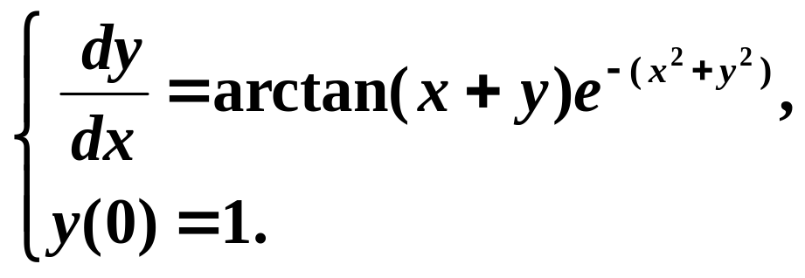
作业1：利用合适的方法找一个函数，使之能很好地描述下面数据的关系：
x=[0,3,5,7,9,11,12,13,14,15];
y=[0,1.2,1.7,2.0,2.1,2.0,1.8,1.2,1.0,1.6];
作业2：利用欧拉法、修正欧拉法、隐式阿当姆斯构求解下面的微分方程，讨论计算的稳定性。
邮件主题：
数值分析？班+学号+姓名+第？次作业
时间：2022年1月10日

